Slide 1
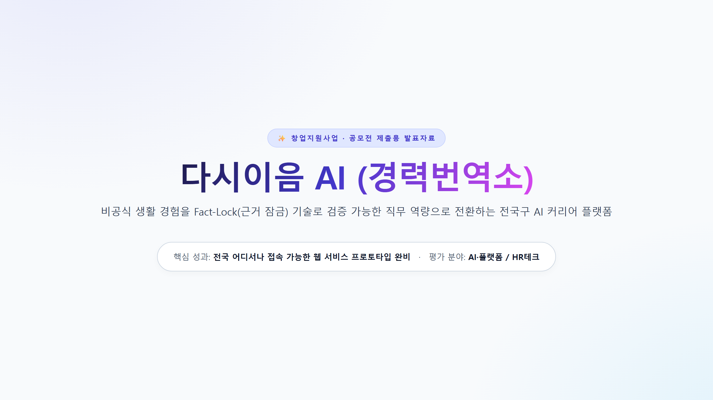
Notes:
안녕하십니까. 웹 기반 접속으로 지역 제약 없이 비공식 경험을 검증 가능한 직무 역량으로 전환하는 '다시이음 AI' 발표를 시작하겠습니다.

Slide 2
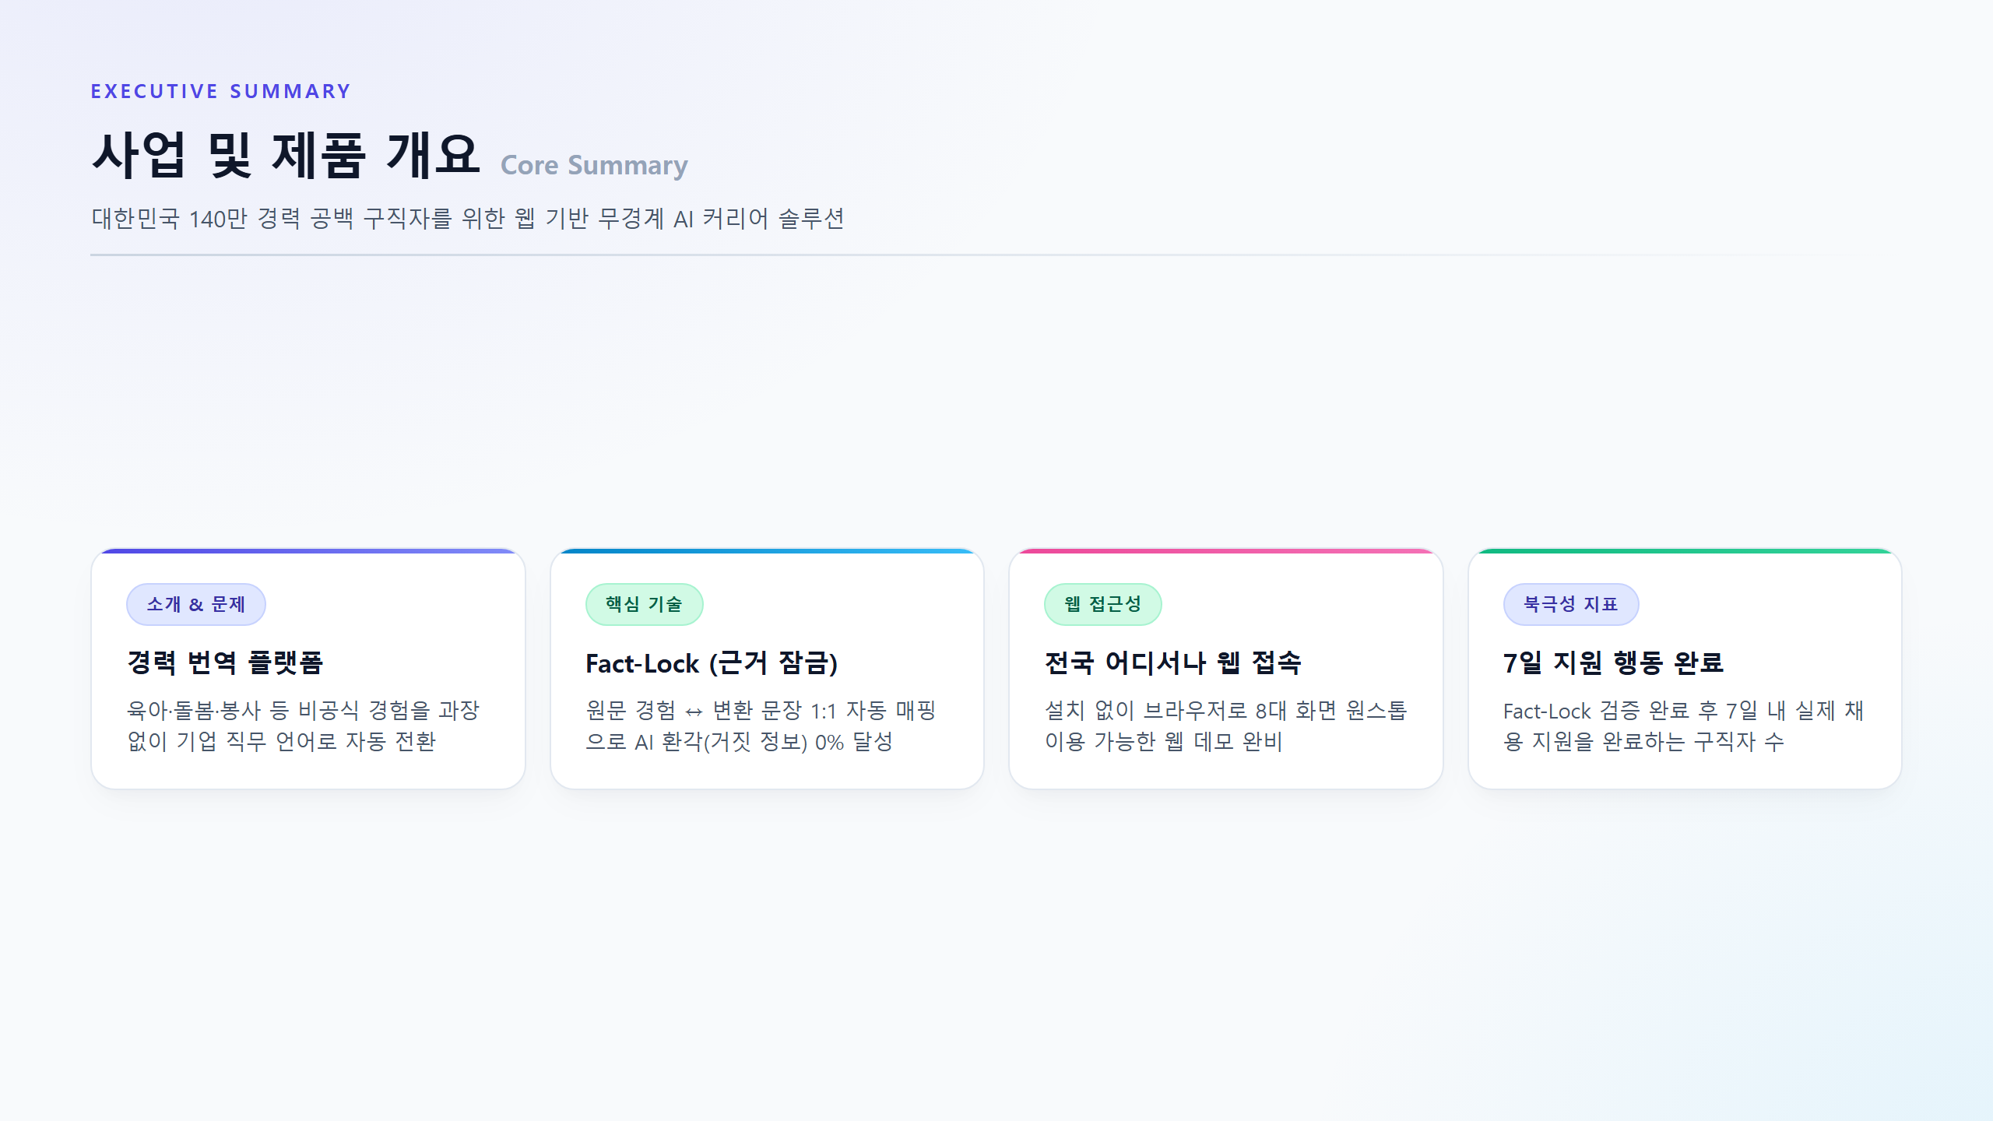
Notes:
사업 요약입니다. 별도의 프로그램 설치나 지역적 한계 없이 웹 브라우저만 있으면 전국 누구나 접속하여 8대 스크린을 통해 즉시 경험을 역량으로 변환받을 수 있습니다.

Slide 3
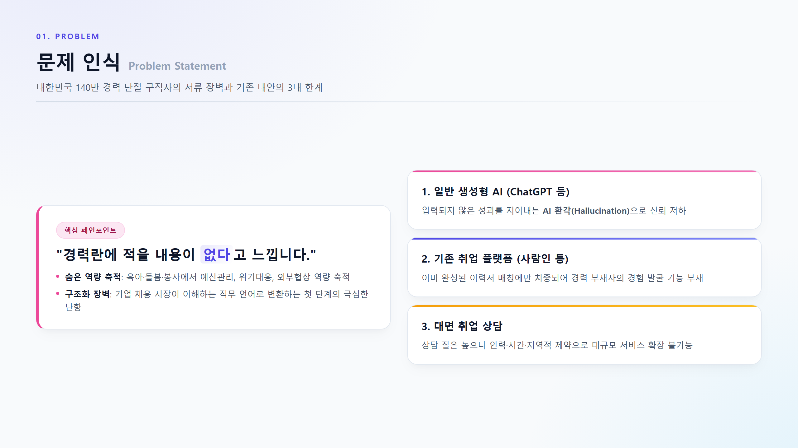
Notes:
문제점입니다. 경력단절 구직자들은 실제 수많은 관리·협상 역량이 축적되어 있음에도 서류 작성의 첫 장벽을 넘지 못하며, 대면 상담이나 기존 대안은 확장성에 치명적 한계가 존재합니다.

Slide 4
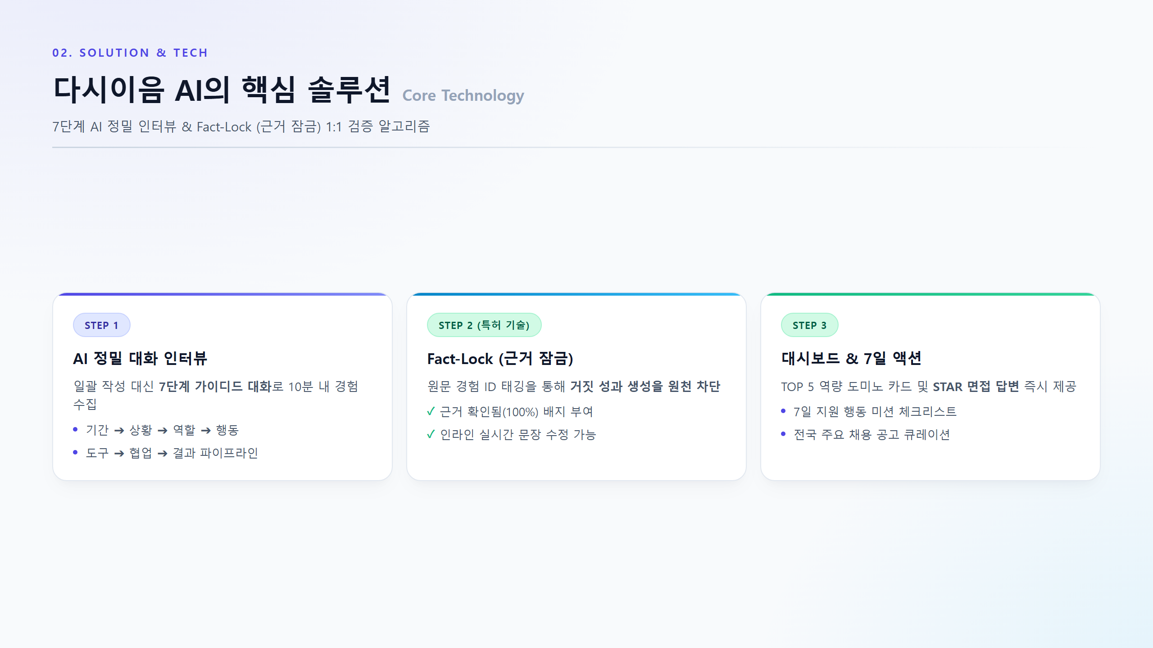
Notes:
핵심 솔루션입니다. 7단계 AI 인터뷰로 경험을 구조화하고, Fact-Lock 기술을 활용해 원문 근거 1:1 태깅 및 검증 배지를 부여함으로써 신뢰받는 이력서와 면접 답변을 자동 생성합니다.

Slide 5
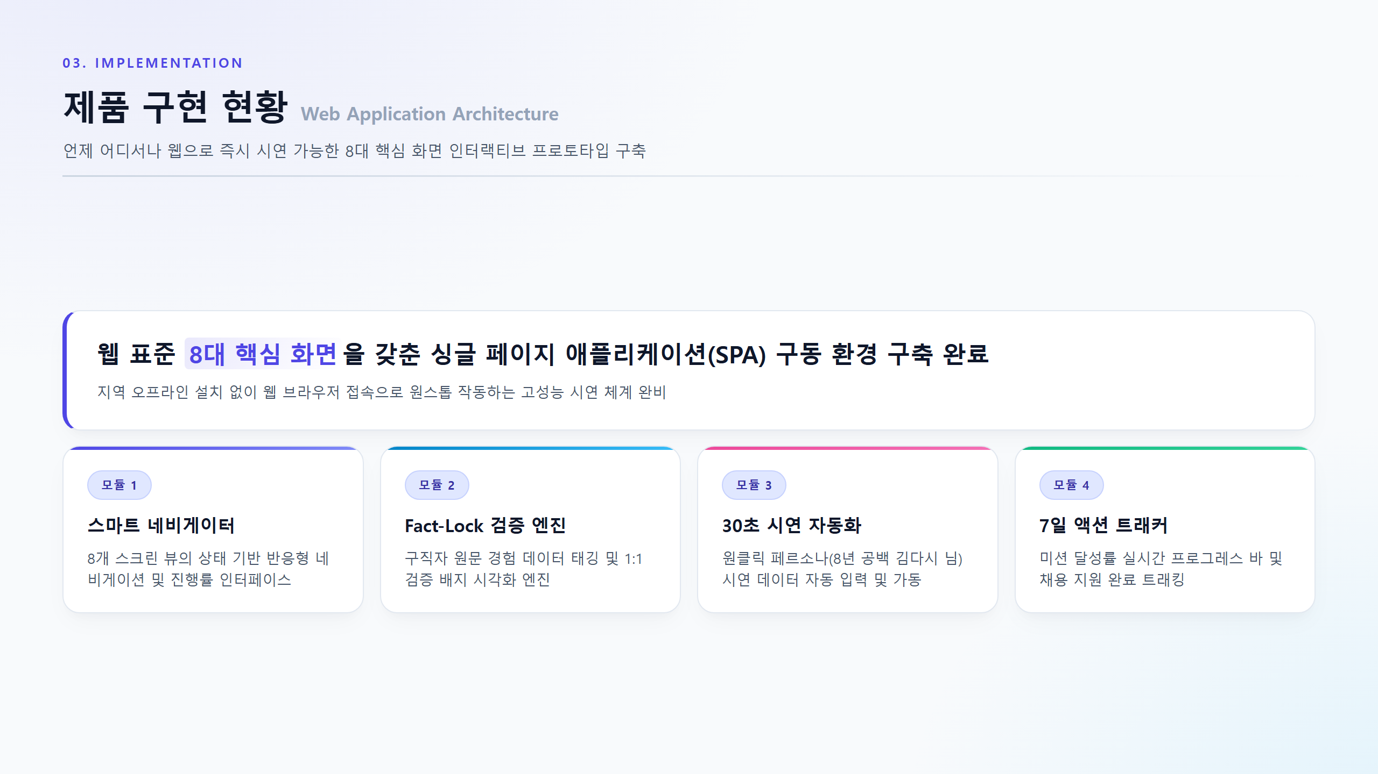
Notes:
제품 구현 현황입니다. 인터넷이 연결된 웹 브라우저만 있으면 전국 어디서나 구동되는 웹 애플리케이션 프로토타입을 완전하게 구축하였습니다.

Slide 6
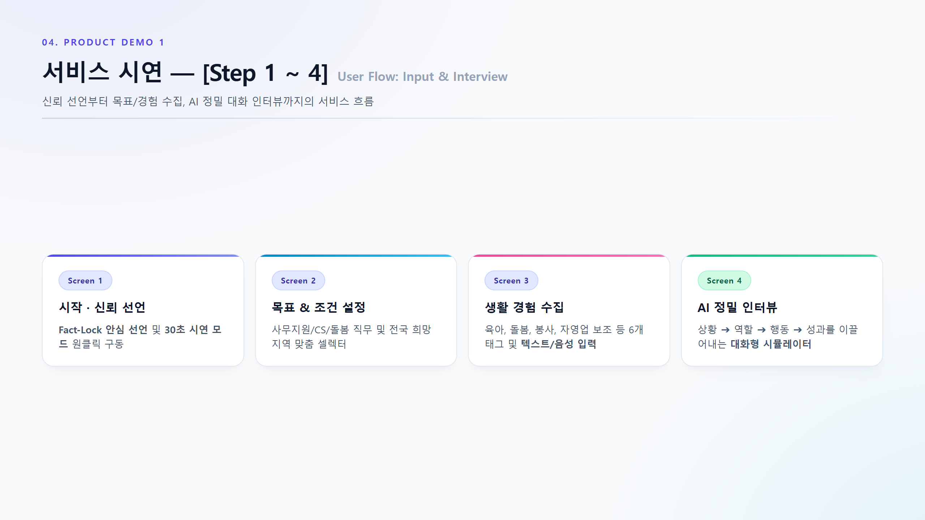
Notes:
제품 시연 전반부입니다. 신뢰 선언, 목표 조건 선택, 경험 카테고리 태깅, 대화형 AI 인터뷰로 연결되는 사용자 친화적 경험 수집 과정입니다.

Slide 7
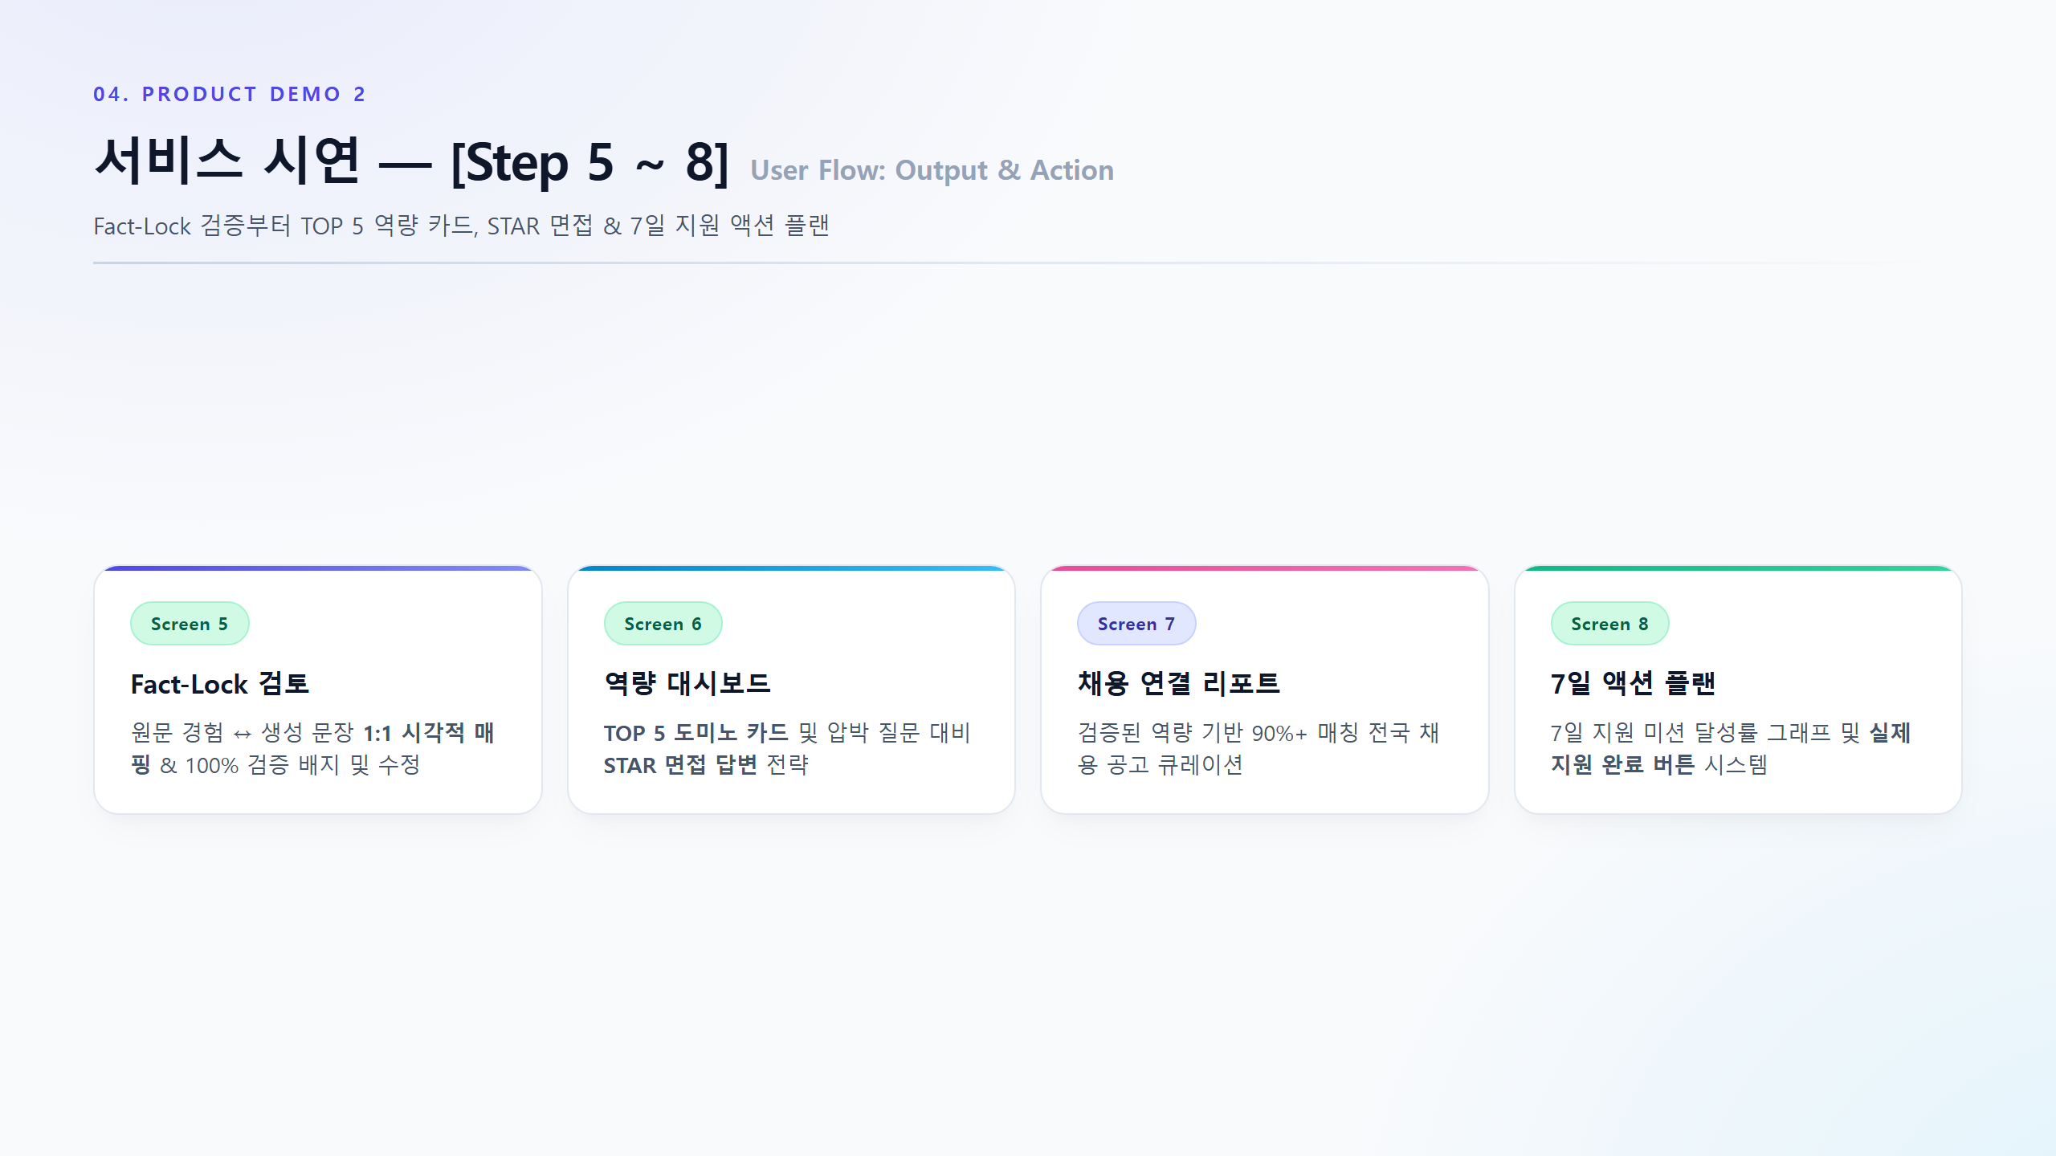
Notes:
제품 시연 후반부입니다. 1:1 검증 배지 부여, TOP 5 역량 카드 및 면접 답변 생성, 전국 공고 매칭 및 7일 지원 체크리스트로 최종 지원을 견인합니다.

Slide 8
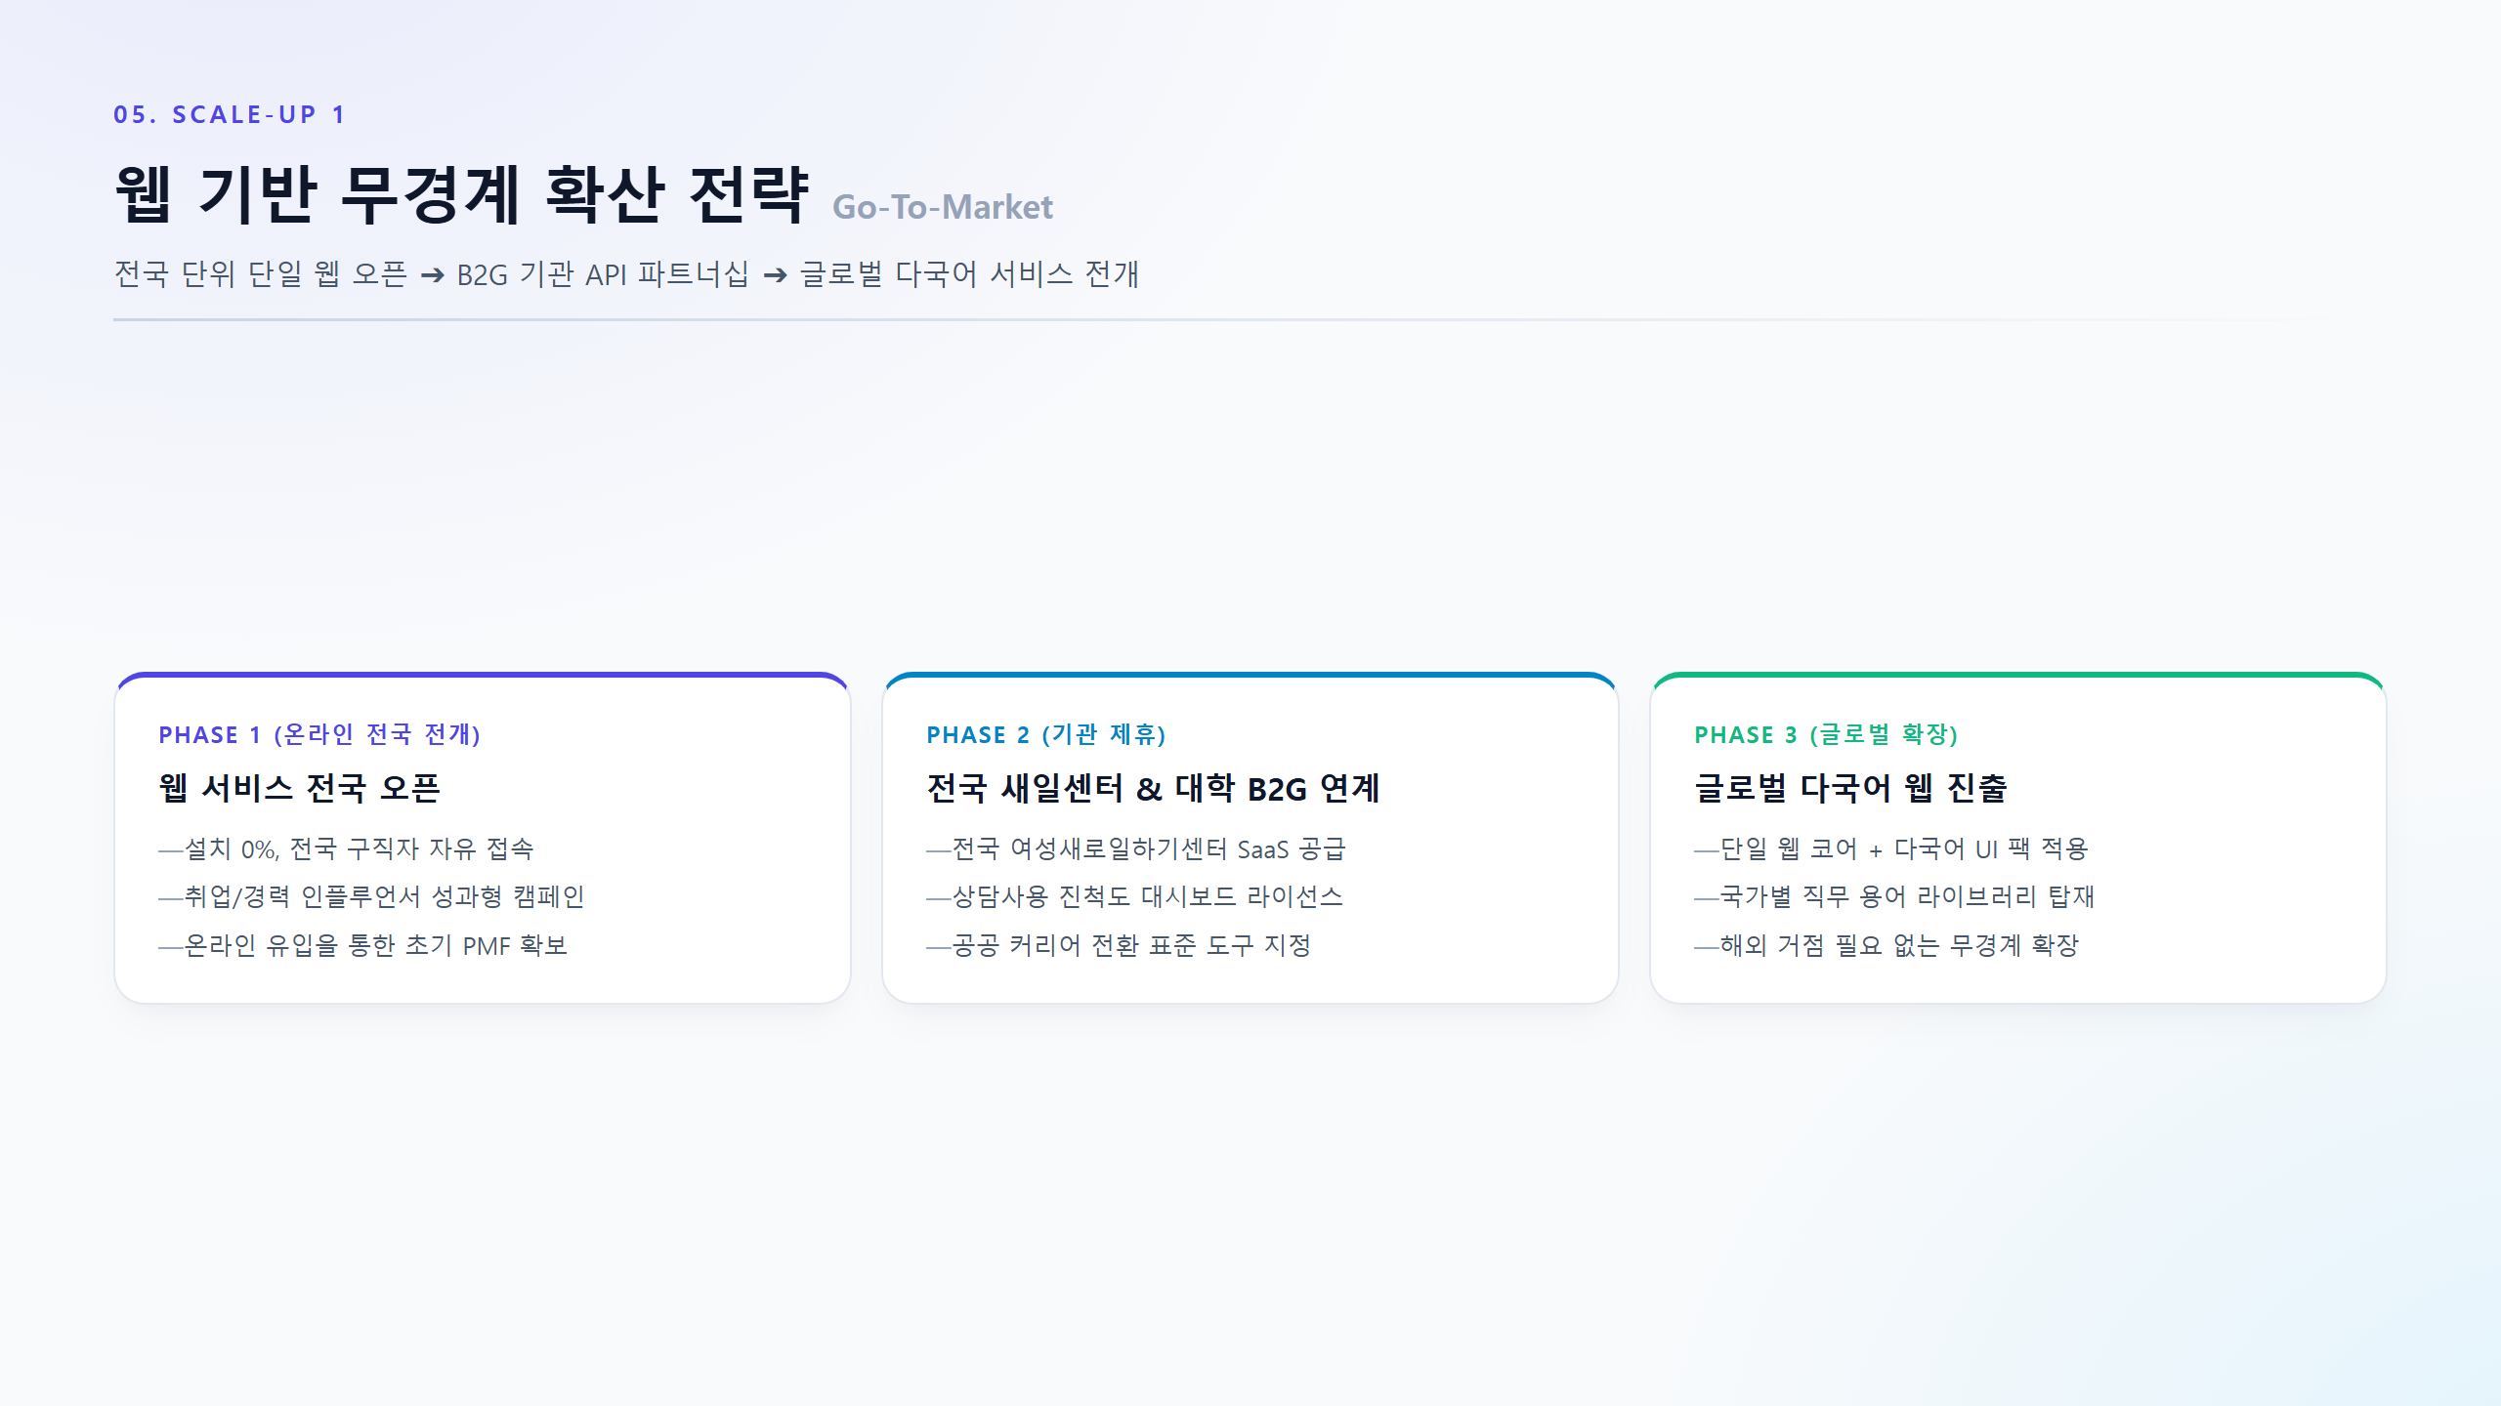
Notes:
확장 전략입니다. 웹 서비스의 강점을 극대화하여 1단계부터 전국 누구나 접속할 수 있도록 전개하고, 2단계 전국 새일센터 SaaS 공급, 3단계 오프라인 설치 없는 글로벌 진출을 추진합니다.

Slide 9
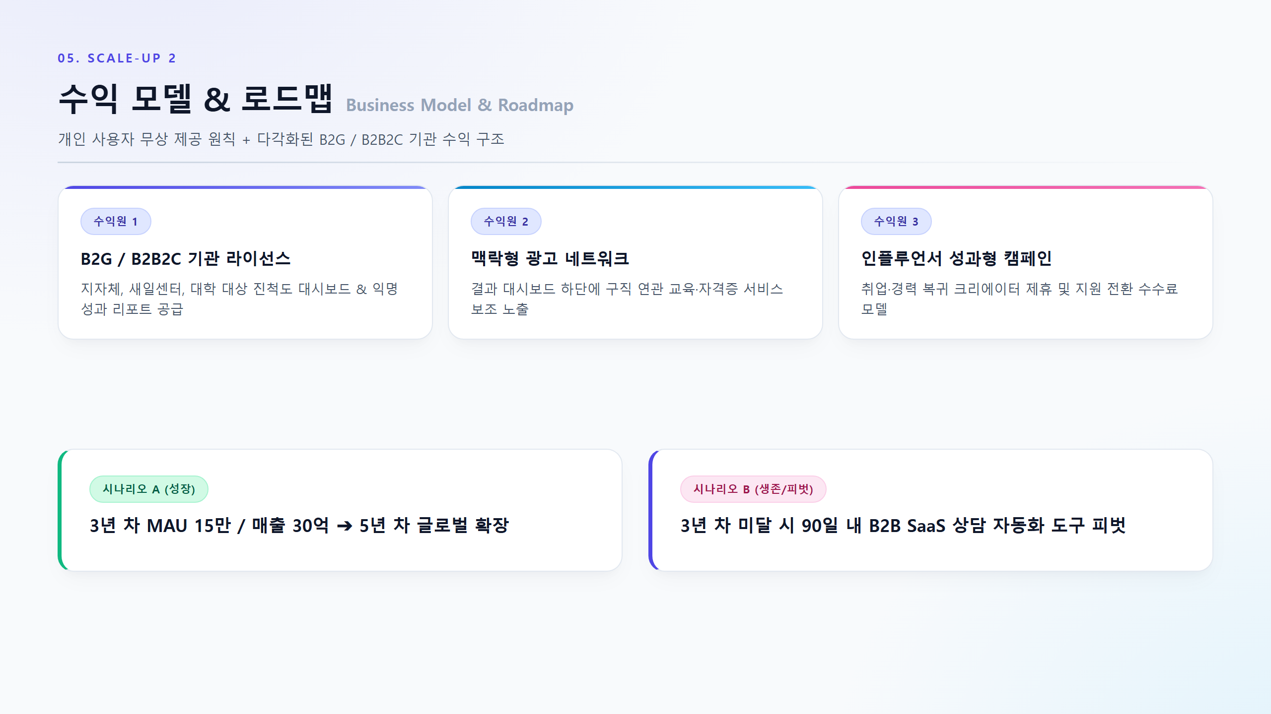
Notes:
수익 모델과 로드맵입니다. 구직자의 부담을 없애기 위해 개인 기능은 기본 무상 제공하며, 기관 라이선스(B2G) 및 성과형 캠페인을 통해 수익을 다각화하고 생존을 위한 피벗 시나리오 B도 준비되어 있습니다.

Slide 10
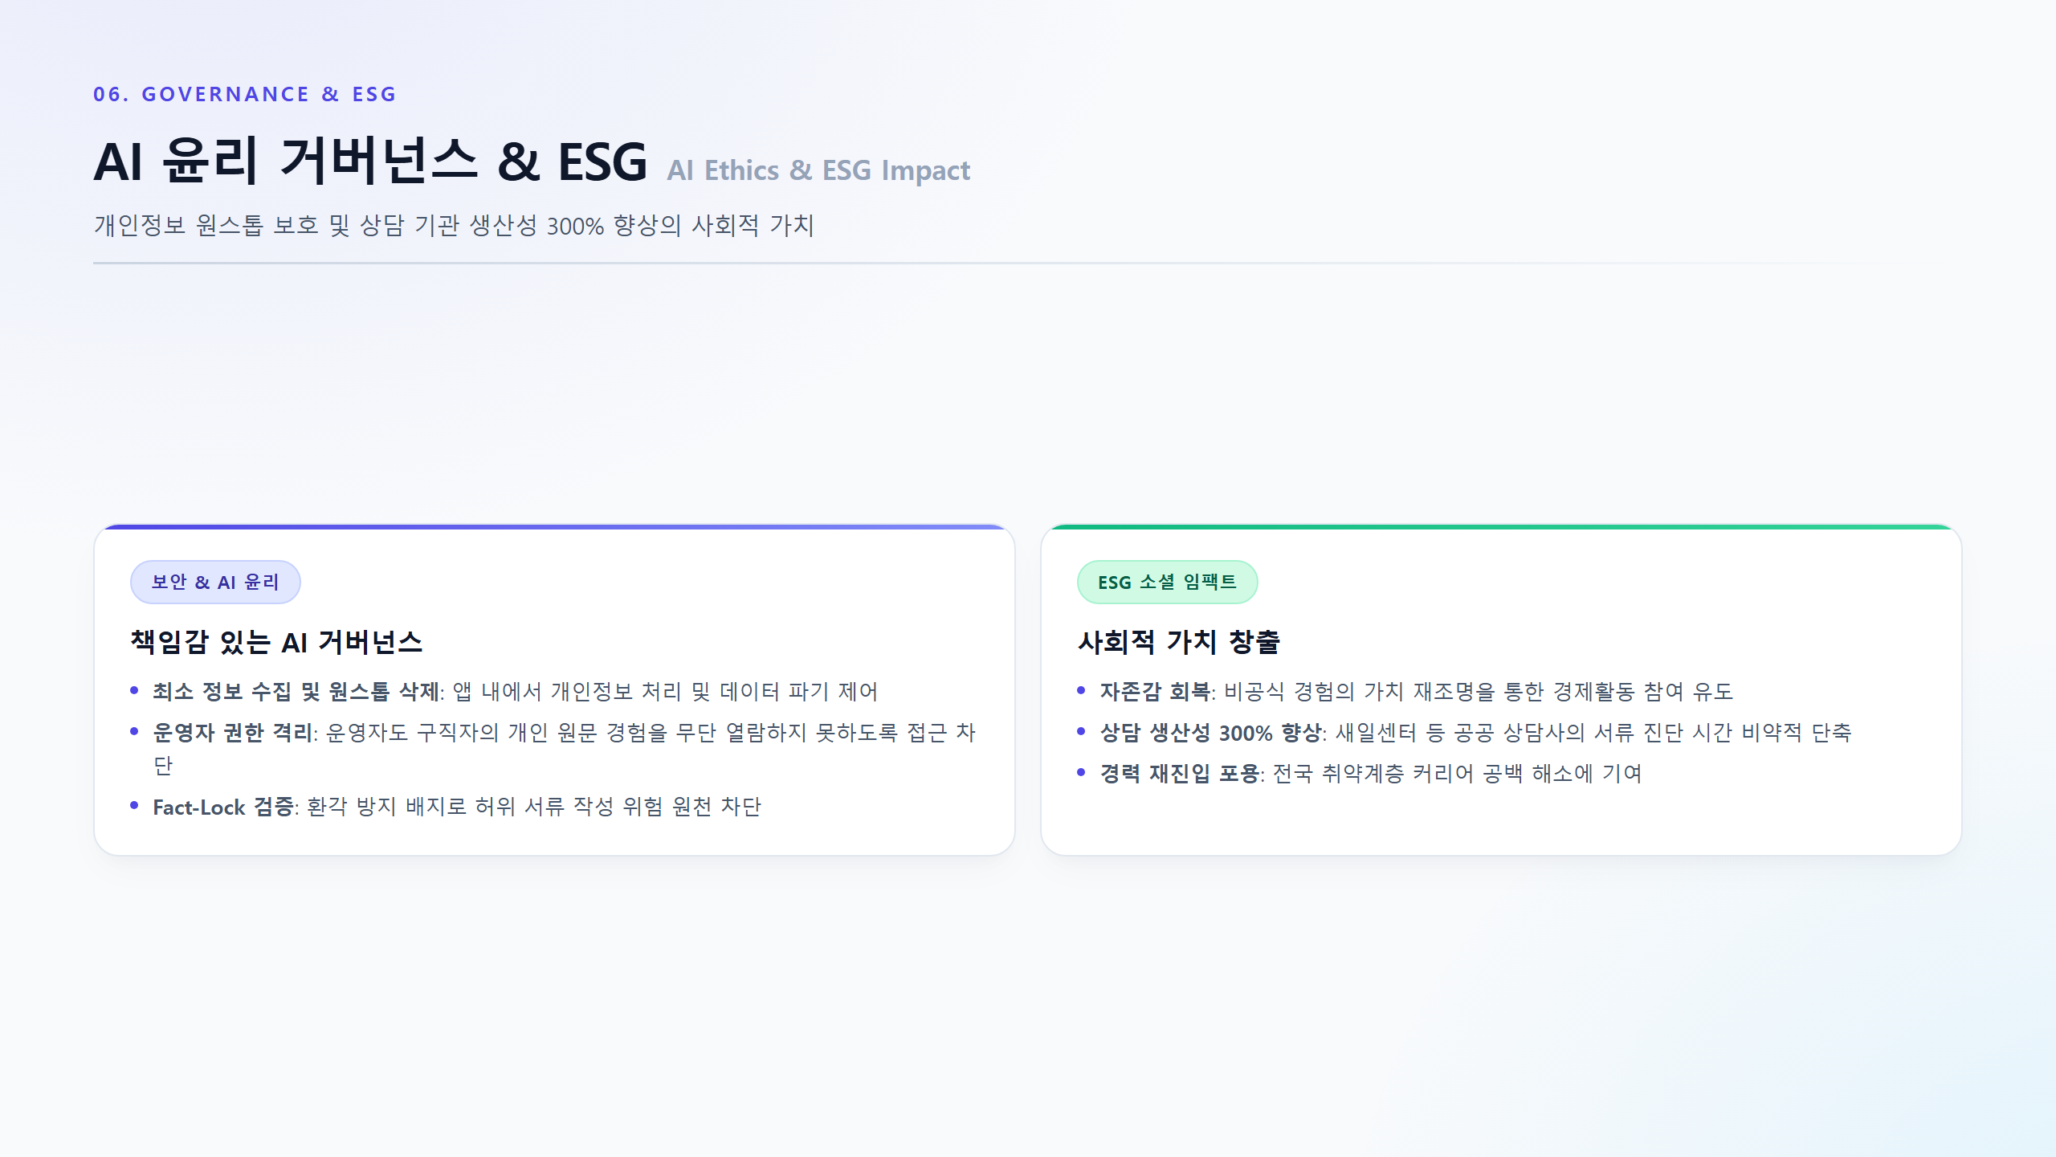
Notes:
ESG 및 거버넌스입니다. 구직자의 원문 데이터 접근을 철저히 격리하고 AI 환각을 차단하는 윤리적 시스템을 갖추었으며, 공공 상담기관의 서류 진단 생산성을 300% 향상시키는 사회적 가치를 창출합니다.

Slide 11
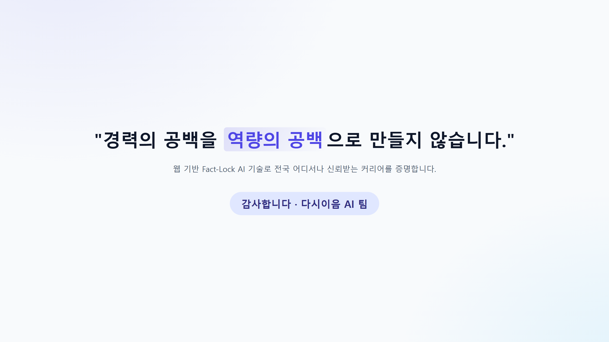
Notes:
경력의 공백을 역량의 공백으로 만들지 않는 근거 기반 AI 커리어 전환 플랫폼 다시이음 AI였습니다. 경청해 주셔서 감사합니다.

